Slide 1
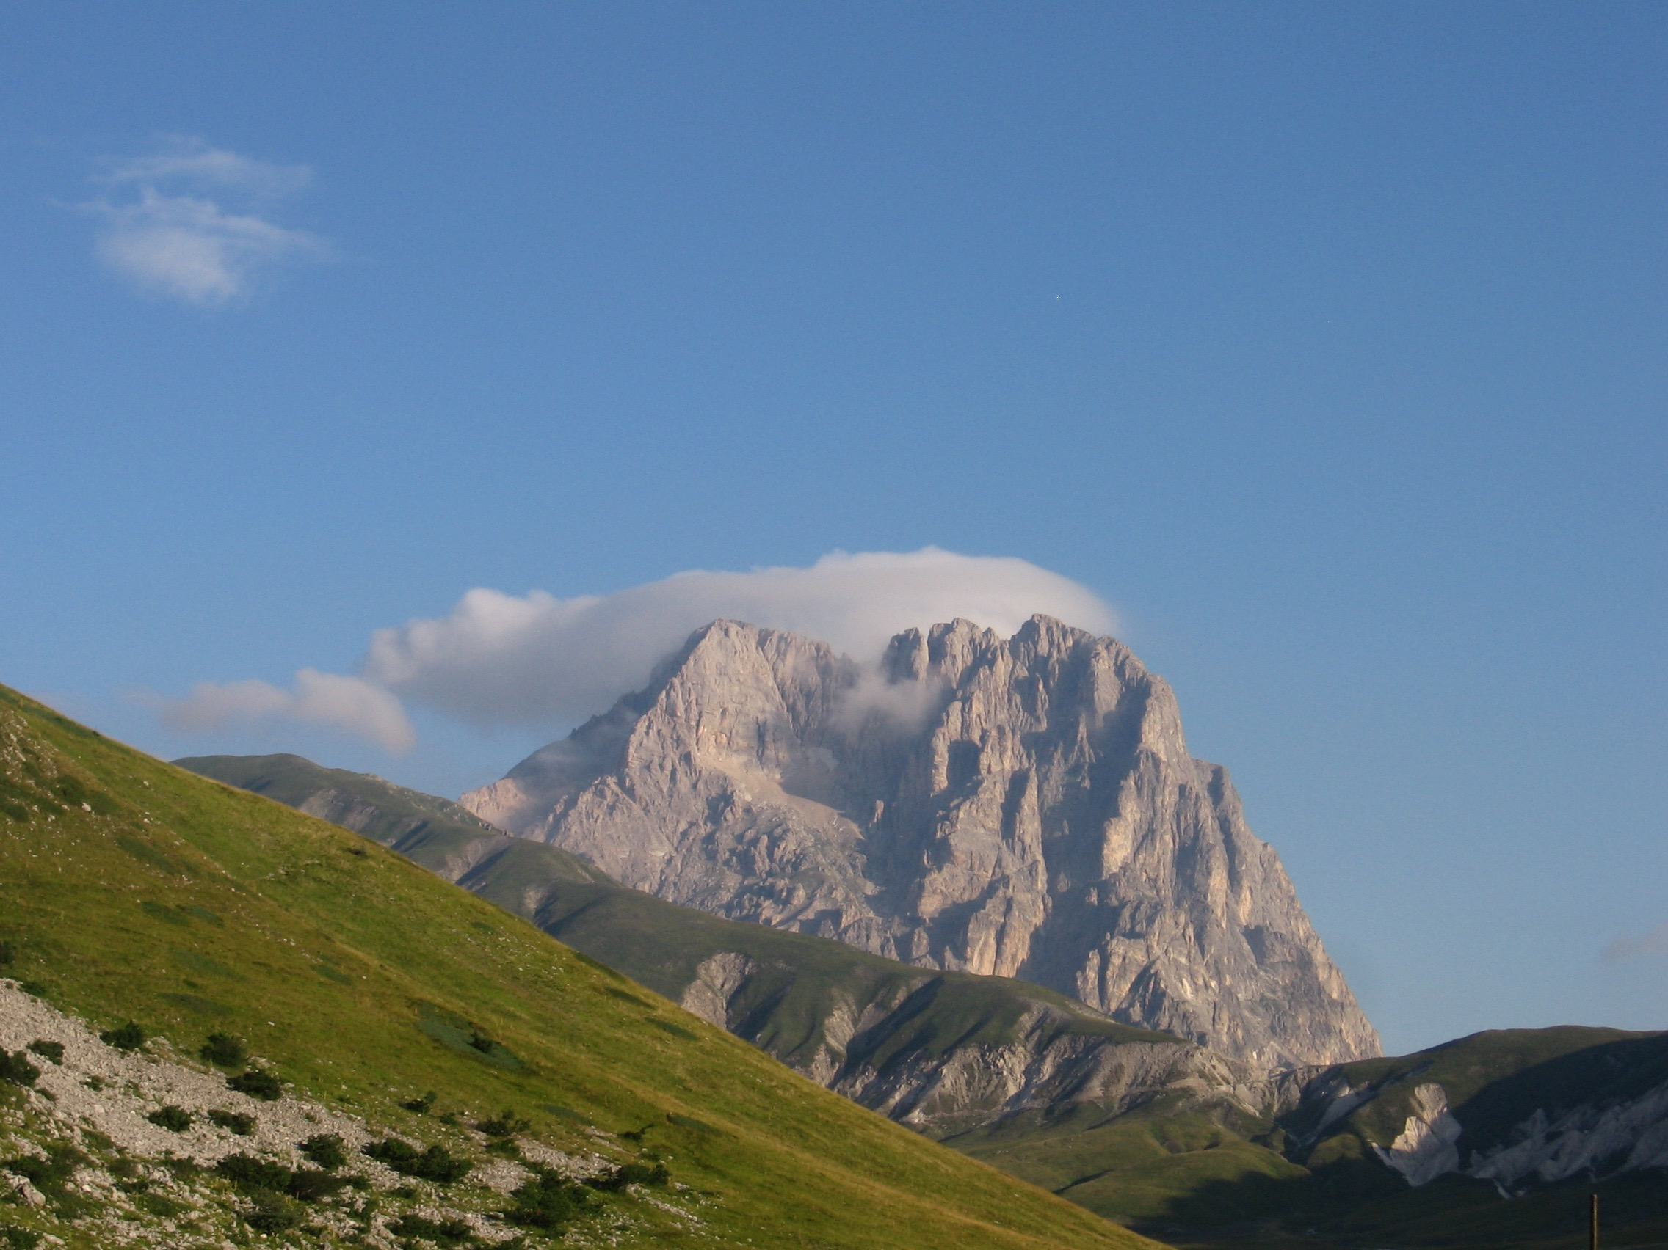

Budget previsionale economico
2017
COMITATO CENTRALE DI INDIRIZZO E DI CONTROLLO
25 marzo 2017

Slide 2


Budget 2017
 | Budget previsionale economico 2016 | Bilancio 2016 | Budget previsionale economico 2017
A) Valore della produzione | 13.443.088 | 13.583.467 | 13.461.677
B) Costi della produzione | 13.352.564 | 13.528.526 | 13.418.165
Differenza tra valore e costi della produzione (A-B) | 90.524 | 54.941 | 43.512
C) Proventi e oneri finanziari | (1.200) | (6.202) | (4.700)
D) Rettifiche di valore di attività finanziarie | - | - | -
E) Proventi e oneri straordinari | - | - | -
Risultato prima delle imposte | 89.324 | 48.739 | 38.812
Imposte sul reddito dell'esercizio | (35.000) | (34.329) | (35.000)
Risultato di esercizio | 54.324 | 14.410 | 3.812
COMITATO CENTRALE DI INDIRIZZO E DI CONTROLLO
25 marzo 2017
Notes:
IL BUDGET SI PRESENTA SOSTANZIALMENE IN LINEA CON IL BILANCIO D’ESERCIZIO APPENA CHIUSO

Slide 3
Budget 2017
 | Budget previsionale economico 2016 | Bilancio 2016 | Budget previsionale economico 2017
Ricavi delle vendite e delle prestazioni | 7.977.829 | 8.081.095 | 8.045.197
Variazioni delle rimanenze | 21.000 | (5.962) | 26.000
Altri ricavi e proventi
Contributi in conto esercizio | 4.471.217 | 4.565.930 | 4.509.943
Assicurazioni a domanda | 954.330 | 894.853 | 866.668
- Altri ricavi | 13.869 | 11.124 | 13.869
Sopravvenienze attive | 4.843 | 36.427 | -
Totale | 13.443.088 | 13.583.467 | 13.461.677
VALORE DELLA PRODUZIONE
COMITATO CENTRALE DI INDIRIZZO E DI CONTROLLO
25 marzo 2017

Slide 4
Budget 2017
VALORE DELLA PRODUZIONE
Ricavi delle vendite e delle prestazioni
 | Budget previsionale economico 2016 | Bilancio 2016 | Budget previsionale economico 2017
Quote associative - Quota organizzazione centrale Contributo pubblicazioni Contributo assicurazioni Contributo pro rifugi Recupero quote anni precedenti | 7.134.796 | 7.266.036 | 7.202.977
Ricavi da Stampa Sociale Pubblicità € 160.000 Abbonamenti € 7.000 Vendita edicola € 27.336 | 223.898 | 210.591 | 194.336
Ricavi da pubblicazioni - Manualistica ed Edizioni CAI | 167.750 | 77.121 | 173.000
Ricavi da attività di promozione Tessere, gadgets, royalties | 207.000 | 246.476 | 231.000
Ricavi da Rifugi Quota Reciprocità Rifugi € 160.000 Rifugi Sede/Laboratorio Taggì € 19.385 | 179.385 | 198.283 | 179.385
Altre entrate Iscrizioni Corsi OTCO € 10.000 Recupero Spese Postali/ rimborsi diversi € 15.000 Altri proventi € 25.000 | 65.000 | 82.588 | 64.500
Totale | 7.977.829 | 8.081.095 | 8.045.198
Notes:
PREVISTO INCREMENTO RICAVI DA VENDITE PUBBLICAZIONI X RIEDIZIONI DI ALCUNI MANUALI

Slide 5
Budget 2017
VALORE DELLA PRODUZIONE Ricavi delle vendite e delle prestazioni
QUOTE ASSOCIATIVE ASSEMBLEA DEI DELEGATI
 | Budget previsionale economico 2016 | Bilancio 2016 | Budget previsionale economico 2017
SOCI | 305.000 | 311.140 | 308.000
QUOTA ORGANIZZAZIONE CENTRALE | 2.327.770 | 2.364.938 | 2.347.156
CONTRIBUTO PUBBLICAZIONI | 1.398.209 | 1.421.393 | 1.413.598
CONTRIBUTO ASSICURAZIONI | 2.784.650 | 2.840.498 | 2.812.040
CONTRIBUTO PRO RIFUGI | 594.167 | 604.645 | 600.182
 | 7.104.796 | 7.231.474 | 7.172.976
COMITATO CENTRALE DI INDIRIZZO E DI CONTROLLO
25 marzo 2017
Notes:
SOCI=STIMA PRUDENZIALE

Slide 6
Budget 2017
VALORE DELLA PRODUZIONE
Contributi in Conto Esercizio
 | Budget previsionale economico 2016 | Bilancio 2016 | Budget previsionale economico 2017
Ministero dei Beni e delle attività culturali e del turismo (MIBACT) | 3.440.000 | 3.439.935 | 3.440.000
CNSAS per assicurazioni | 971.874 | 1.055.697 | 1.052.943
Da altri Enti Contributo Istituto Cassiere € 12.000 Contributo Conto Energia € 5.000 | 59.342 | 70.298 | 17.000
Totale | 4.471.216 | 4.565.930 | 4.509.943
COMITATO CENTRALE DI INDIRIZZO E DI CONTROLLO
25 marzo 2017
Notes:
Contributo per progetto Erasmus
Contributo per progetto Sherpa
Contributo per Convegno Causa Montana
Contributi Altri Enti

Slide 7
Budget 2017
 | Budget previsionale economico 2016 | Bilancio 2016 | Budget previsionale economico 2017
Materie prime, sussidiarie, di consumo e di merci Tessere, gadgets | 135.000 | 117.337 | 139.000
Servizi | 11.956.464 | 12.179.540 | 12.074.165
Godimento di beni di terzi | 10.000 | 13.836 | 10.000
Personale | 782.100 | 702.502 | 793.000
Ammortamenti e svalutazioni | 420.000 | 363.513 | 360.000
Variazioni delle rimanenze di materie prime, di consumo e di merci | (42.000) | 20.942 | (49.000)
Oneri diversi di gestione | 91.000 | 130.856 | 91.000
Totale | 13.352.564 | 13.528.526 | 13.418.165
COSTI DELLA PRODUZIONE
COMITATO CENTRALE DI INDIRIZZO E DI CONTROLLO
25 marzo 2017

Slide 8
Budget 2017
COSTI DELLA PRODUZIONE
Costi per Servizi | Budget previsionale economico 2016 | Bilancio 2016 | Budget previsionale economico 2017
Spese generali | 640.000 | 663.614 | 663.100
Eventi istituzionali | 50.000 | 76.761 | 50.000
Spese per collaborazioni | 55.000 | 77.627 | 55.000
Stampa sociale | 1.275.113 | 1.326.614 | 1.294.451
Assicurazioni | 4.119.997 | 4.096.826 | 4.046.598
Piano editoriale Manualistica, pubblicazioni OTCO; altre pubblicazioni, magazzino | 178.000 | 127.380 | 185.000
PROGETTI (COORD. OTCO € 5.000 – GDL SCUOLA /CORSI MIUR € 22.000) | 32.000 | 11.988 | 27.000
Attività OTCO – STRUTTURE OPERATIVE (Funzionamento e progetti, formazione, contributo OTCO rifugi) | 677.297 | 638.503 | 759.017
Attività di comunicazione e progetti* | 158.022 | 244.084 | 141.000
C.N.S.A.S. (Funzionamento e attività) | 2.440.000 | 2.439.939 | 2.590.000
Contributi GR (incluso finanziamento OTTO) | 510.500 | 505.856 | 540.600
Altri contributi* | 736.667 | 721.154 | 736.167
Altre spese istituzionali | - | 384.338 | -
Rifugi | 999.168 | 822.856 | 910.182
Altri costi per il personale - Mensa, borse di studio, formazione | 84.700 | 42.000 | 76.050
Totale | 11.956.464 | 12.179.540 | 12.074.165
* Dato riclassificato per omogeneità di confronto
Notes:
Attività di comunicazione e progetti
Rapporto attività € 33.000
Ufficio Stampa € 70.000
comunicazione istituzionale: Video ed Opuscolo € 10.000
Indagine conoscitiva su giovani/CAI/montagna € 20.000
Altri contributi – si segnala:
Contributi a sezioni x manutenzione sentieri € 50.000
Contributi alla formazione di giovani titolati e Dirigenti e progetti innovati UNDER 18 € 135.000
Contributi per Palestre di arrampicata e bouldering per sezioni e Gr € 200.000

Slide 9
Budget 2017
COSTI DELLA PRODUZIONE – Costi per servizi
STAMPA SOCIALE
Carta/stampa/fascicolatura | 675.000
Redazione M360 e Lo Scarpone on line, contenuti giornalistici | 186.000
Direttore responsabile | 20.400
Spedizione abbonamento postale | 410.000
IVA M360 – Spese varie | 3.051
TOTALE | 1.294.451
COMITATO CENTRALE DI INDIRIZZO E DI CONTROLLO
25 marzo 2017
Notes:
IVA MONTAGNE360 X VENDITA EDICOLA
LA VENDITA IN EDICOLA E’ PREVISTA IN PAREGGIO

Slide 10
Budget 2017
COSTI DELLA PRODUZIONE – Costi per servizi
Assicurazioni – Principali polizze | Budget previsionale economico 2016 | Bilancio 2016 | Budget previsionale economico 2017
- soccorso alpino soci | 384.300 | 427.594 | 388.080
- RC sezioni | 475.800 | 495.528 | 480.480
- spedizioni Extra Europee | 36.558 | 35.575 | 27.694
- tutela legale sezioni | 30.500 | 31.112. | 30.800
- assicurazioni infortuni istruttori | 919.579 | 857.662 | 864.820
- assicurazioni RC istruttori | 136.018 | 135.019 | 135.985
- assicurazione infortuni soci | 579.500 | 835.411 | 585.200
- assicurazione volontari CNSAS | 970.874 | 1.062.529 | 1.052.183
- assicurazione RC ministero | 760 | 798 | 760
- rc dipendenti | 36.400 | 34.767 | 36.400
- assicurazioni KASKO | 6.810 | 6.782 | 6.810
- assicurazione tutela legale Sede | 7.011 | 6.642 | 7.011
- assicurazioni proprietà CAI | 15.314 | 14.686 | 15.314
COMITATO CENTRALE DI INDIRIZZO E DI CONTROLLO
25 marzo 2017
Notes:
PREMI ALLA FIRMA + STIMA CONGUAGLI (X SOCI SU 308.000 QUINDI POTREBBERO AUMENTARE)

Slide 11
Budget 2017
COSTI DELLA PRODUZIONE – Costi per servizi
PIANO EDITORIALE
PROPONENTE | TITOLO PROVVISORIO | Collana | Copie | Importo
SOSEC | Sentieri - Pianificazione segnaletica e manutenzione | Quaderni escursionismo | 3.000 | 5.000
SOSEC | L'attività dei volontari sui sentieri | Quaderni escursionismo | 2.000 | 2.000
SOSEC | Linee guida per la cartografia escursionistica |  | 1.000 | 2.000
CCST | Manuale di speleologia | I manuali | 1.000 | 10.000
CNSASA | Arrampicata su ghiaccio verticale | I manuali | 3.000 | 17.000
S.O. Coralità | Canti di montagna 2017 |  | 1.000 | 5.000
CCTAM | Tutela dei fiori e del territorio |  | 1.000 | 8.000
COE | Agenda 2018 |  | 2.500 | 10.000
COE | Catalogo pubblicazioni |  | 1.000 | 1.000
CSC | Rischi naturali in montagna |  | 1.000 | 5.000
CSC-FrancoAngeli | Cambiamenti climatici e paesaggio montano |  | 1.000 | 10.000
FrancoAngeli | Autore Morosini – «K2» – Titolo da definire |  | 300 / 500 | 7.000
FrancoAngeli | Autore Marini – «Geofilosofia» – Titolo da definire |  | 300 / 500 | 7.000
Ponte delle Grazie | Autore Marco Albino Ferrari – Titolo da definire |  | 300 / 500 | 7.000
Ponte delle Grazie | Autore Brizzi – Titolo da definire |  | 300 / 500 | 7.000
Salani | Autore Festa – Titolo da definire |  | 300 / 500 | 7.000
 | Altre pubblicazioni |  |  | 20.000

Slide 12
Budget 2017
COSTI DELLA PRODUZIONE – Costi per servizi
BUDGET OTCO/STRUTTURE OPERATIVE | Assegnato 2016 | Assegnato 2017
ALPINISMO GIOVANILE | 51.700 | 54.000
S.O. BIBLIOTECA NAZIONALE | 27.657 | 37.957
S.O. CENTRO DI CINEMATOGRAFIA E CINETECA | 30.000 | 30.200
CNSASA | 152.150 | 156.150
ESCURSIONISMO | 43.000 | 50.300
S.O. CENTRO STUDI MATERIALI E TECNICHE | 65.930 | 66.442
MEDICA | 10.000 | 14.400
S.O. C.O.E. | 34.000* | 46.000
RIFUGI ED OPERE ALPINE | 158.100 | 158.100
COMITATO SCIENTIFICO CENTRALE | 52.700 | 63.000
SPELEOLOGIA E TORRENTISMO | 50.000 | 60.000
SERVIZIO VALANGHE ITALIANO | 37.200 | 39.200
TUTELA AMBIENTE MONTANO | 35.650 | 47.850
S.O. CENTRO NAZIONALE CORALITA’ | 12.900 | 17.000
S.O. SENTIERI E CARTOGRAFIA | 34.540 | 54.018
TOTALE | 776.477 | 894.617
* Dato riclassificato per omogeneità di confronto
Notes:
*Sono stati inseriti i costi di segreteria COE

Slide 13
Budget 2017
COSTI DELLA PRODUZIONE - Costi per servizi
Altri Contributi
QUOTE ADESIONI ENTI/ASSOCIAZIONI | Budget previsionale economico 2016 | Bilancio 2016 | Budget previsionale economico 2017
FESTIVAL DI TRENTO | 77.467 | 77.467 | 77.467
ASSOMIDOP | 10.000 | 10.000 | 10.000
CIPRA ITALIA | 3.500 | 3.500 | 3.500
FEDERPARCHI | 700 | 700 | 700
ENTE ITALIANO DI NORMAZIONE (UNI) | 752 | 752 | 752
UIAA | 12.500 | 13.862 | 12.500
CLUB ARC ALPIN | 10.200 | 10.180 | 10.200
CISA IKAR | 800 | 400 | 800
SOCIETA’ MEDICINA DI MONTAGNA | 1.000 | 300 | 1.000
PRO MONT BLANC | 500 | 500 | 500
CONSORZIO PER IL SISTEMA INFORMATIVO PIEMONTE | 1.098 | 1.098 | 1.098
FONDAZIONE DOLOMITI UNESCO | 3.000 | 3.000 | 3.000
RETE MONTAGNA | 200 | 200 | 200
CONTRIBUTI
AGAI | 36.200 | 36.200 | 36.200
CAAI | 25.000 | 25.000 | 25.000
MUSEO NAZ.MONTAGNA "DUCA DEGLI ABRUZZI" | 85.000 | 185.000 | 85.000
CONTRIBUTI A SEZIONI PER MANUTENZIONE SENTIERI | 50.000 | 50.000 | 50.000
CONTRIBUTI A GR PER PALESTRE DI ARR. | 200.000 | 200.000 | 200.000
CONTRIBUTI ALLA FORMAZIONE GIOVANI TITOLATI E DIRIGENTI E PROGETTI UNDER 18 | 135.000 | 1.962 | 135.000
CONTRIBUTI A SEZIONI E ALTRI ENTI/ASSOCIAZIONI | 105.500 | 135.526 | 105.000
GRUPPI REGIONALI (Compresi finanziamenti OTTO) | 510.500 | 505.856 | 540.600

Slide 14

Budget 2017
PERSONALE
 | Budget previsionale economico 2016 | Bilancio 2016 | Budget previsionale economico 2017
Retribuzioni | 600.200 | 546.273 | 610.000
Oneri sociali | 145.300 | 127.151 | 147.500
Quota TFR | 36.600 | 29.078 | 35.500
 | 782.100 | 702.502 | 793.000
AREE | DOTAZIONE ORGANICA 31.12.2013 | PERSONALE IN SERVIZIO AL 31.10.2016 | PREVISIONE 2017
DIRIGENTE | 1 | 1 | 1
AREA C | 10 | 8 | 8
AREA B | 9 | 8 | 9
TOTALE | 20 | 17 | 18
COMITATO CENTRALE DI INDIRIZZO E DI CONTROLLO
25 marzo 2017

Slide 15
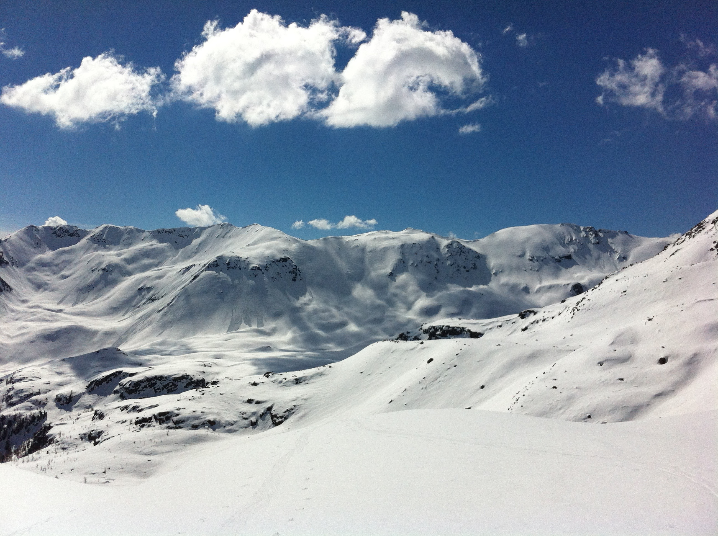
COMITATO CENTRALE DI INDIRIZZO E DI CONTROLLO
25 marzo 2017

